Slide 1
COVID-19 EN CHILE
CIFRAS Y TENDENCIAS
AL SÁBADO 3 JULIO 2021

Slide 2
PACIENTES EN UCI

Slide 3
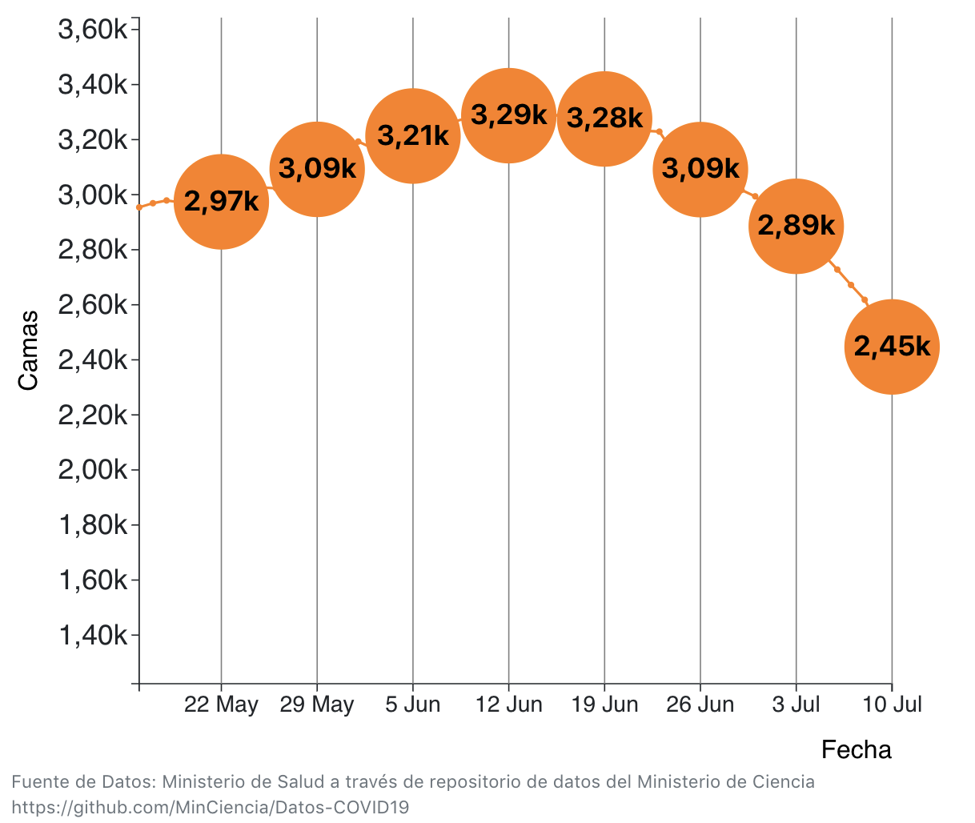
Pacientes COVID-19 en UCI reportados en Chile

Slide 4
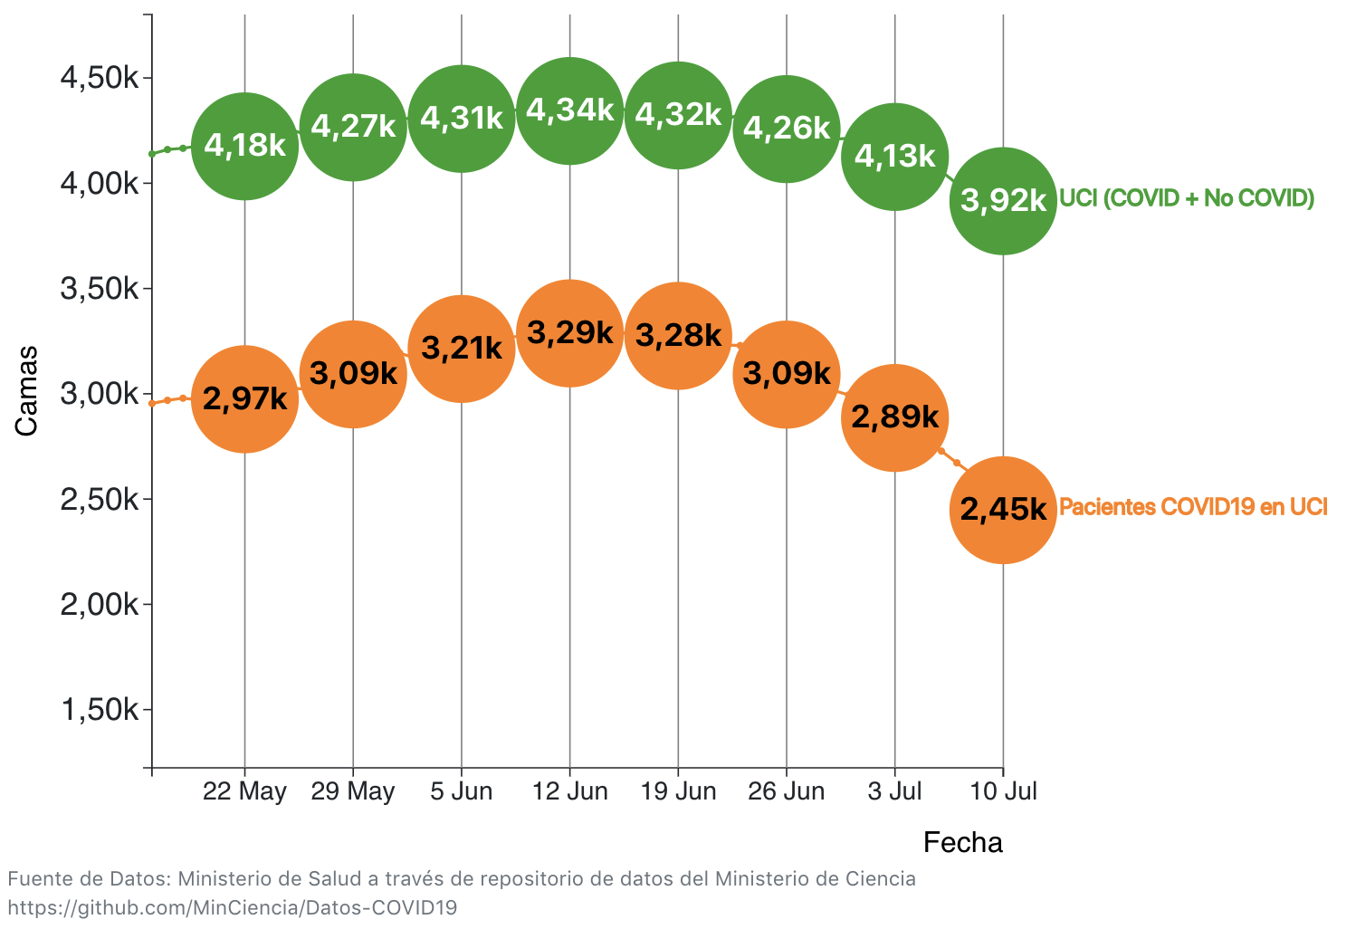
Pacientes COVID-19 y no COVID19 en UCI reportados en Chile

Slide 5
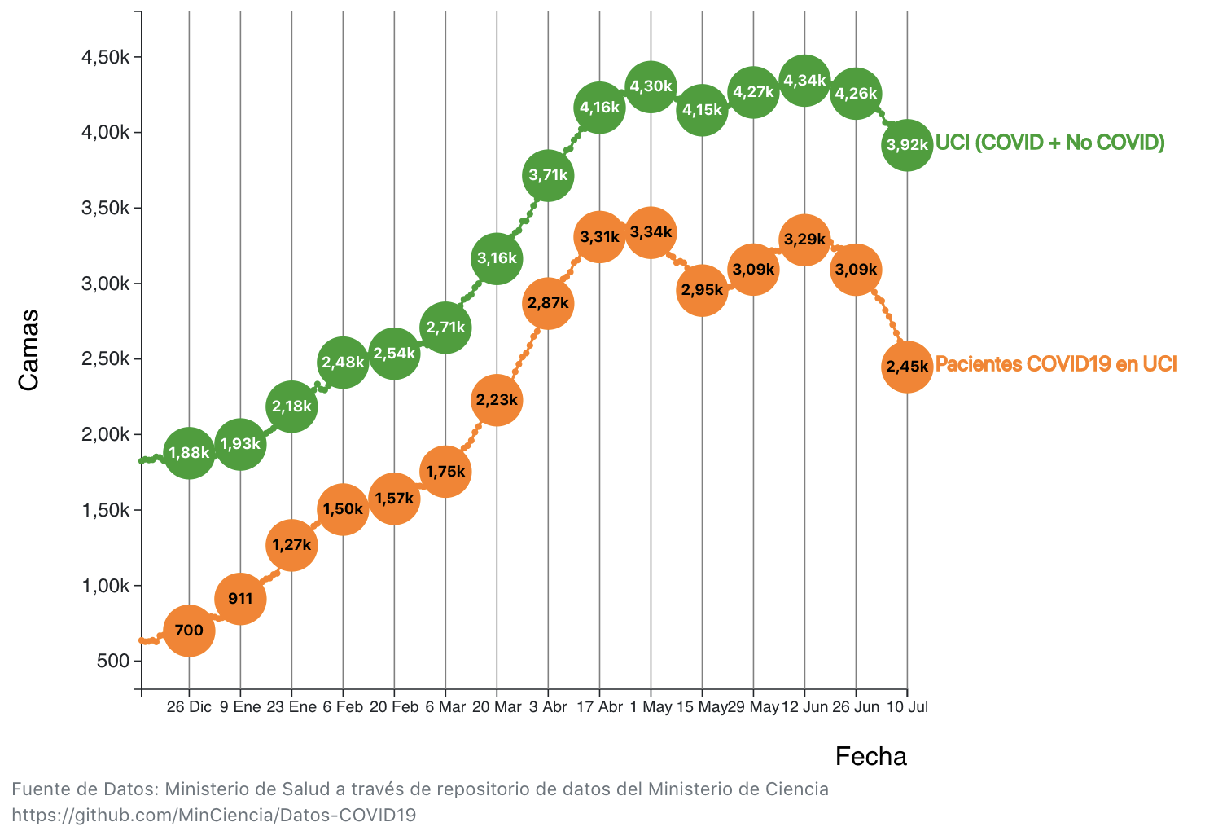
Pacientes COVID-19 y no COVID19 en UCI reportados en Chile

Slide 6
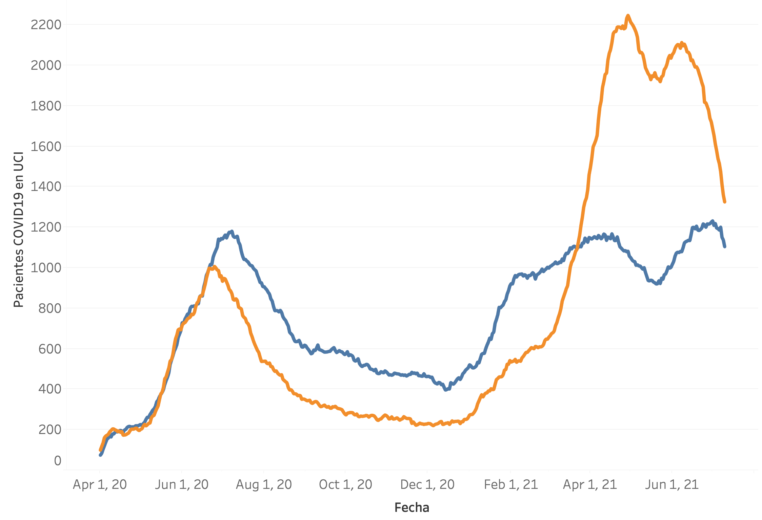
PACIENTES COVID19 EN UCI POR EDAD
Menores de 60 años
60 años o más

Slide 7
FALLECIDOS SEMANALES

Slide 8
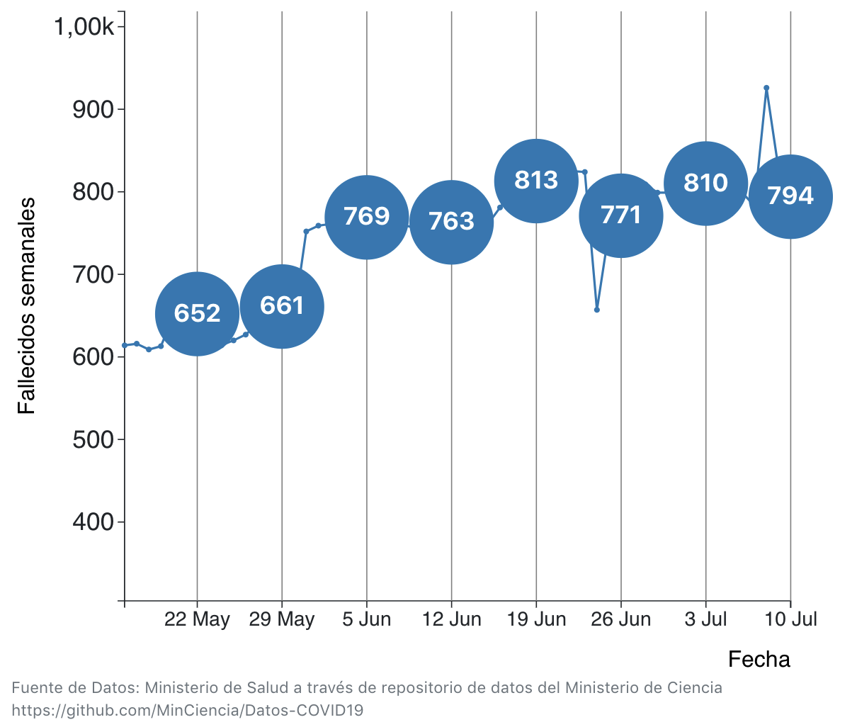
Fallecidos semanales con PCR+ reportados en Chile
Notes:
OMS: reducción de fallecidmidos confirmados y probables por 3 semanas

Slide 9
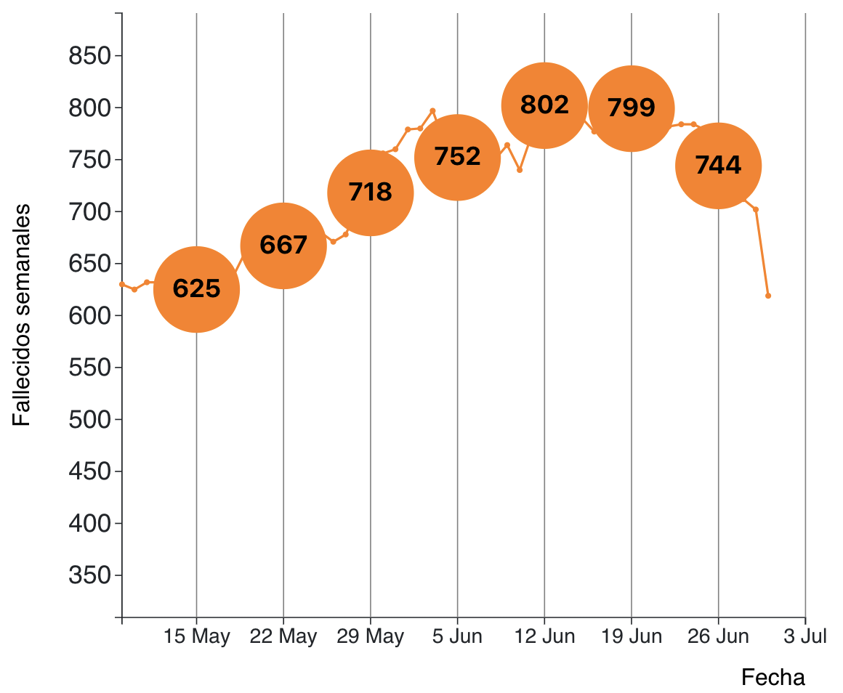
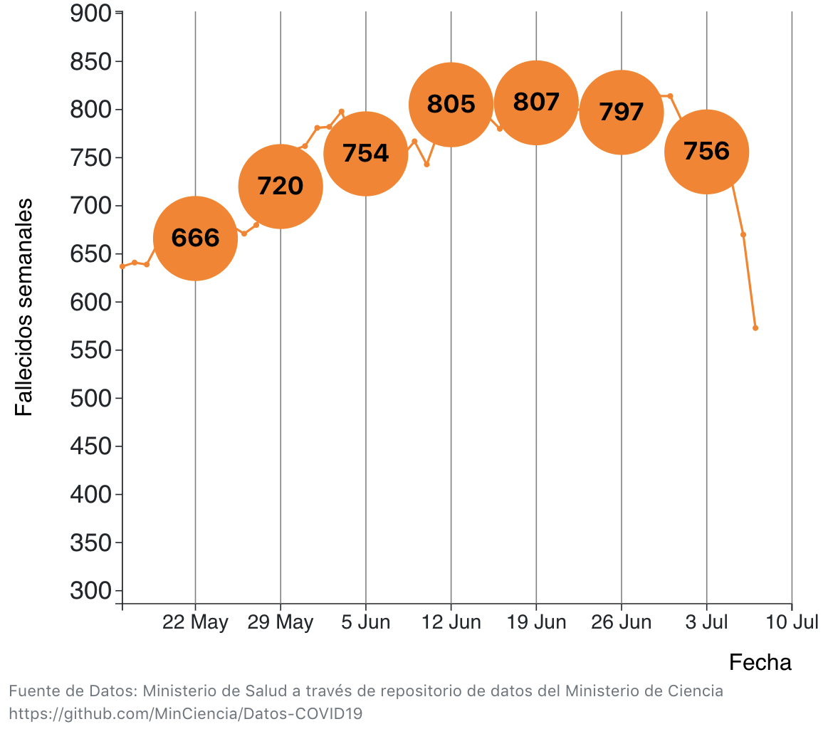
Fallecidos semanales reportados por DEIS
POR FECHA DE FALLECIMIENTO con COVID19 CONFIRMADO como causa de muerte
DATOS REPORTADOS EL SABADO 3 Julio
DATOS REPORTADOS EL SABADO 10 Julio
Fuente: Departamento de Estadística e Información en Salud (DEIS), Ministerio de Salud
Notes:
OMS: reducción de fallecidmidos confirmados y probables por 3 semanas

Slide 10
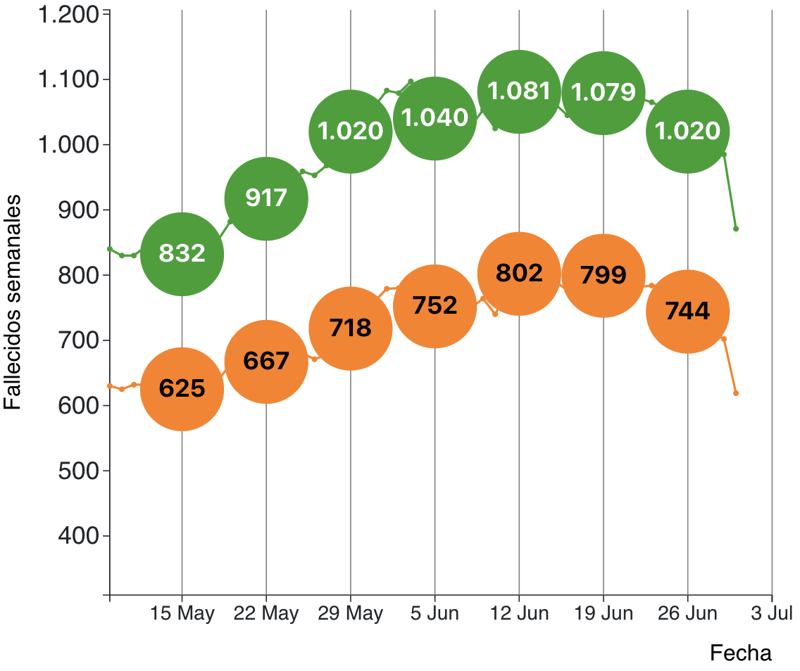
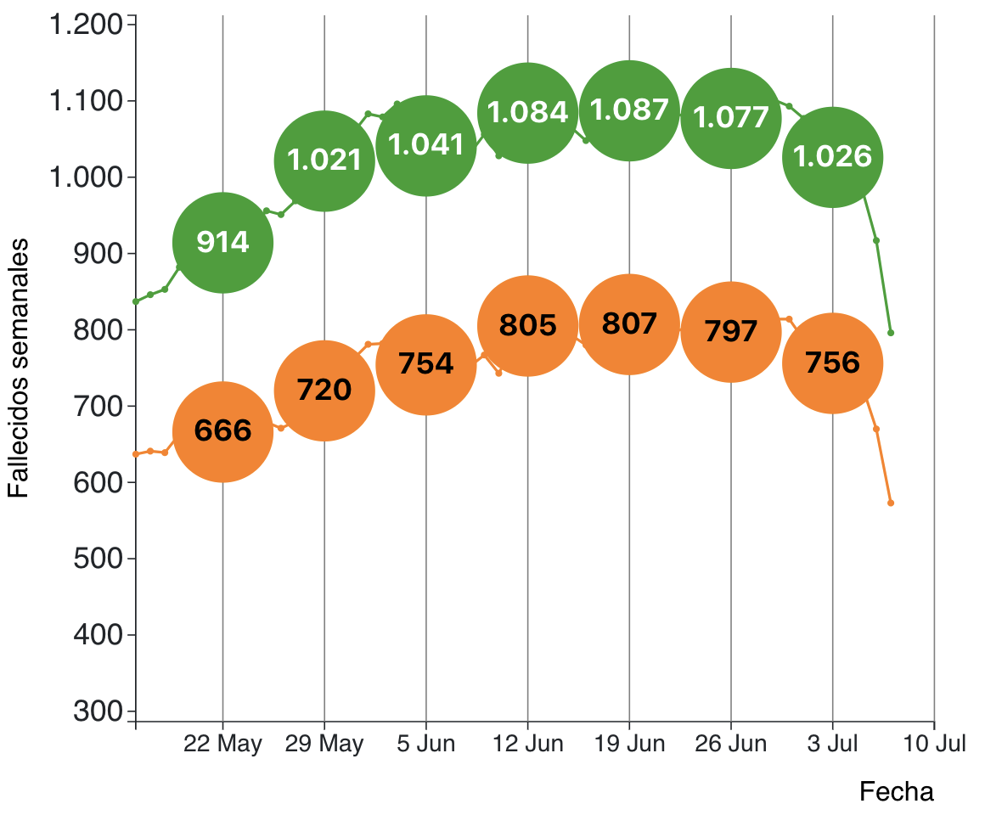
Fallecidos semanales reportados por DEIS
POR FECHA DE FALLECIMIENTO con COVID19 como causa de muerte
DATOS REPORTADOS EL SABADO 3 JULIO
DATOS REPORTADOS EL SABADO 10 JULIO
Total
Fallecidos
Total
Fallecidos
Fallecidos
Confirmados
Fallecidos
Confirmados
Fuente: Departamento de Estadística e Información en Salud (DEIS), Ministerio de Salud
Notes:
OMS: reducción de fallecidmidos confirmados y probables por 3 semanas

Slide 11
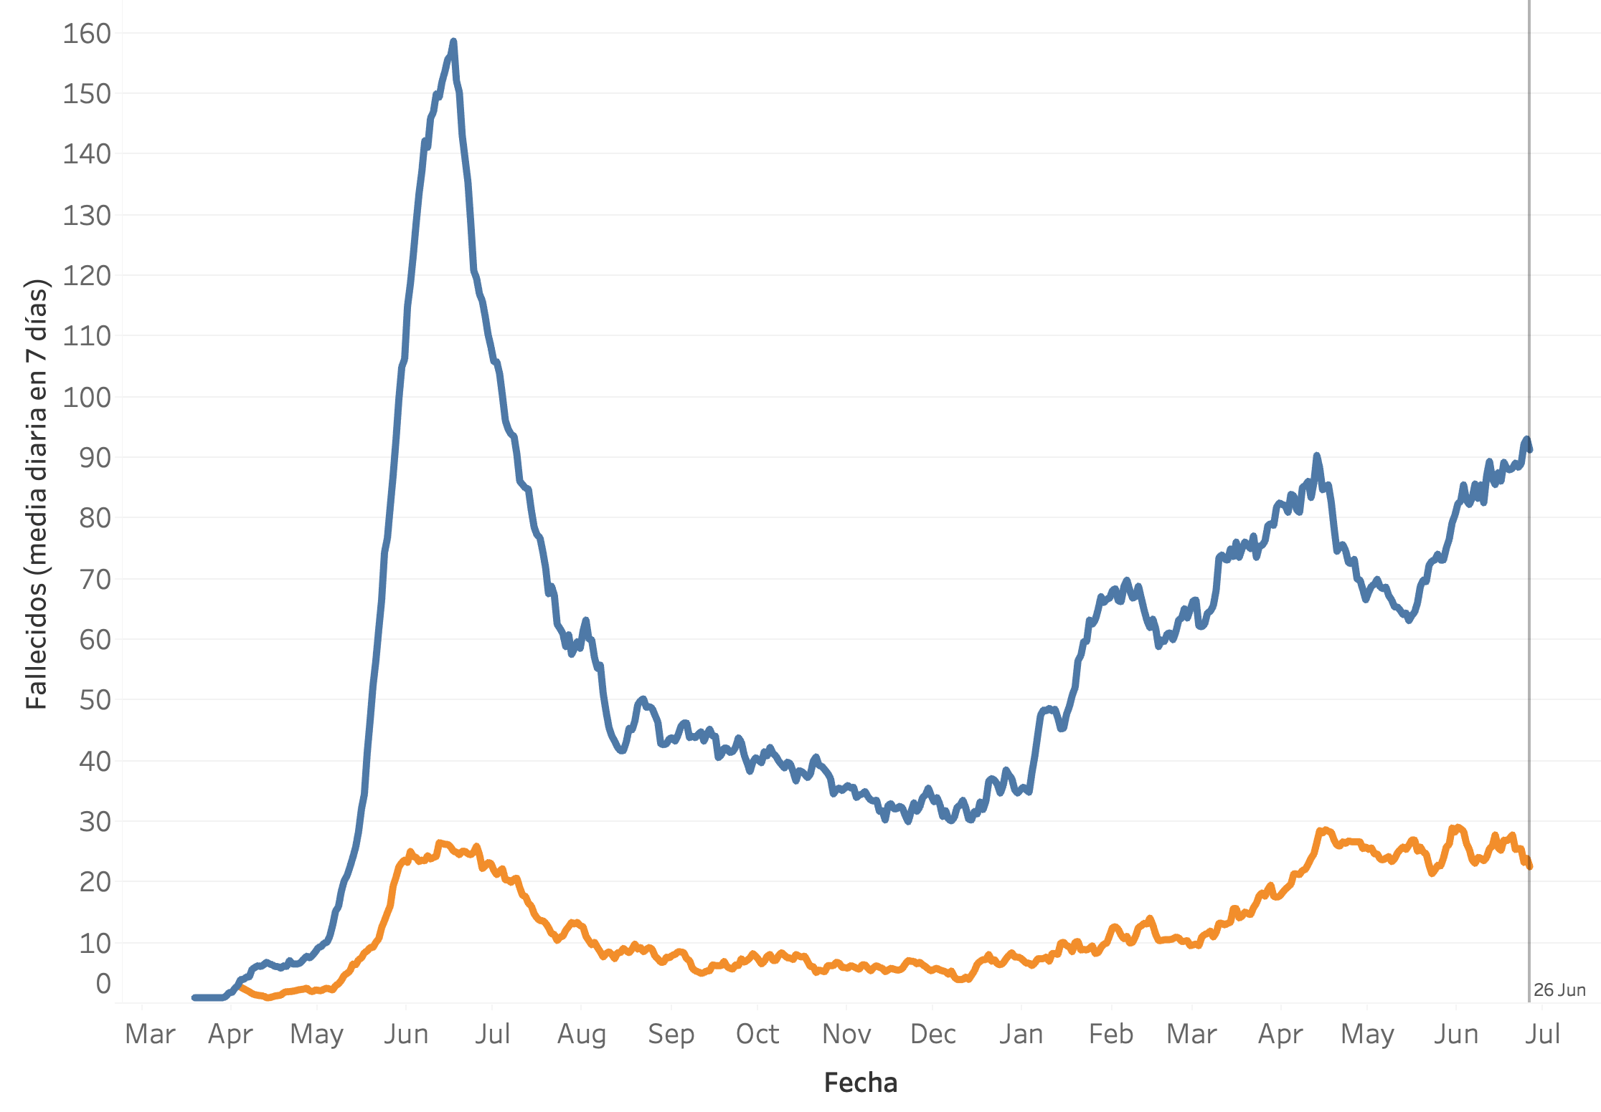
Fallecidos semanales reportados por DEIS
POR FECHA DE FALLECIMIENTO con COVID19 CONFIRMADO como causa de muerte
60 o más años
Menores de 60 años
Fuente: Departamento de Estadística e Información en Salud (DEIS), Ministerio de Salud
Notes:
OMS: reducción de fallecidmidos confirmados y probables por 3 semanas

Slide 12
CASOS & TESTS

Slide 13
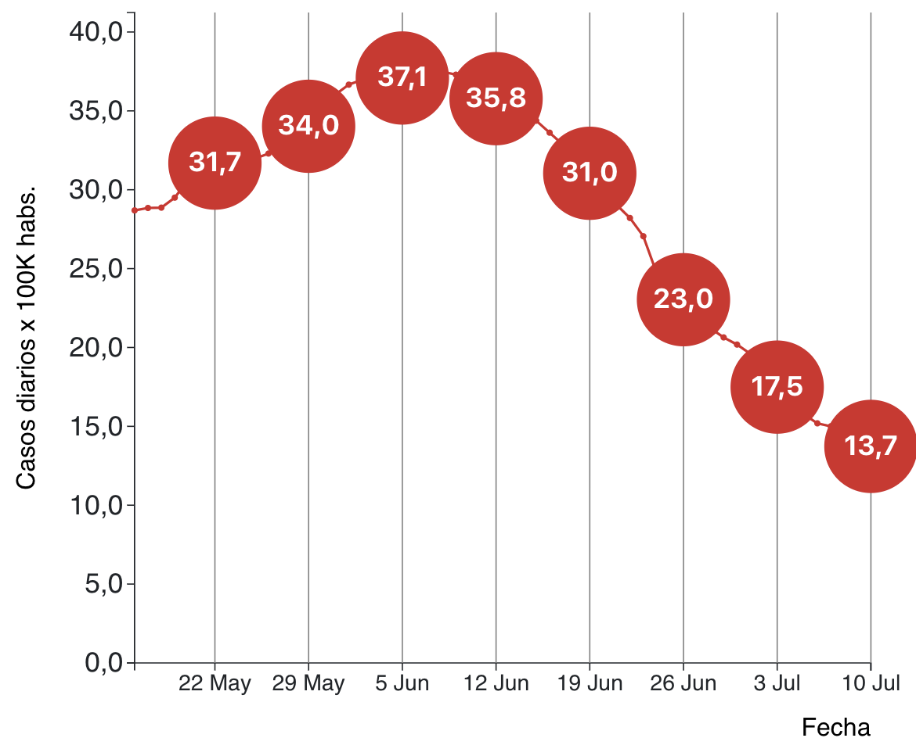
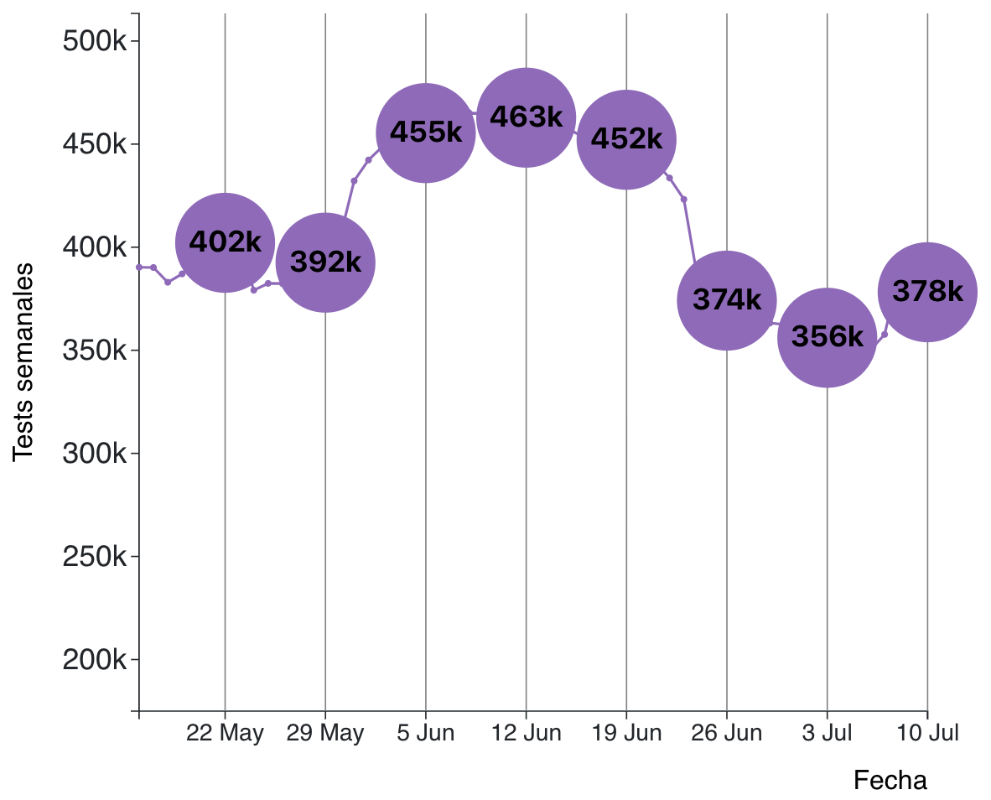
INCIDENCIA
Promedio casos diarios x 100 mil habitantes
TESTS PCR SEMANALES
META
Notes:
OMS Baja sostenida (reducer a la mitad en 3 semanas”
UK: Bajo 14 para abrir escuelas
Bajo 1,4 para abrir el resto

Slide 14
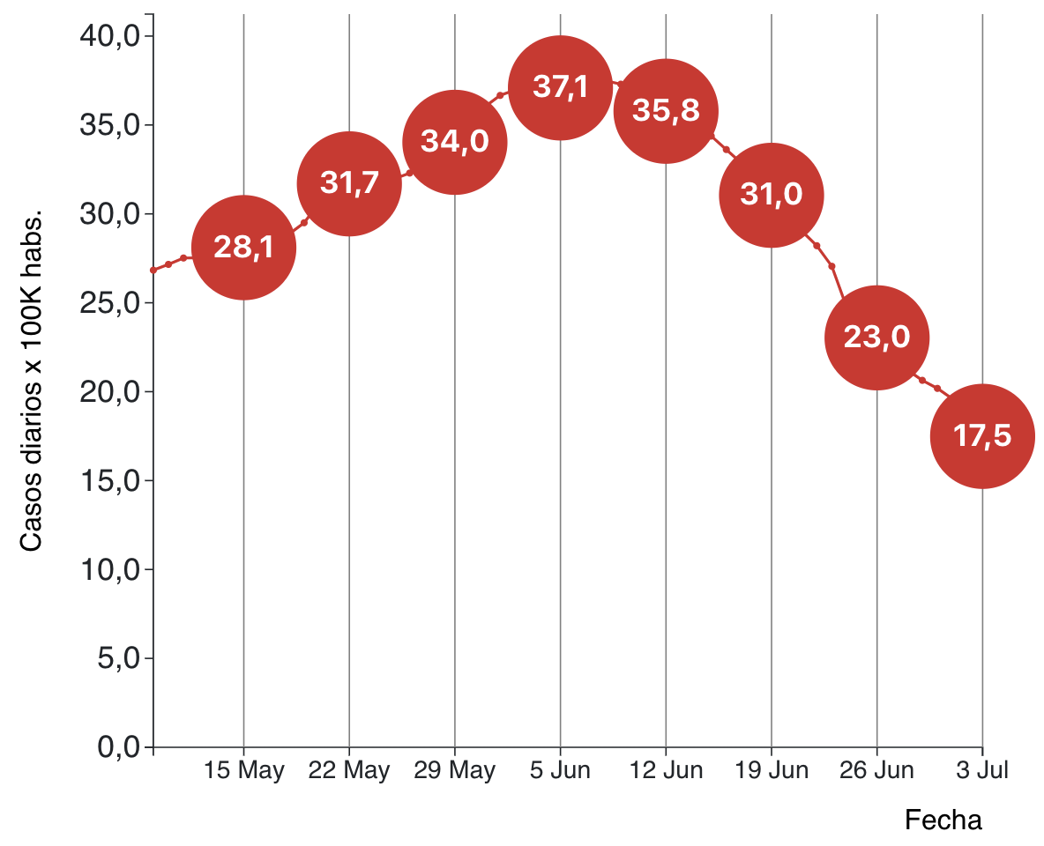
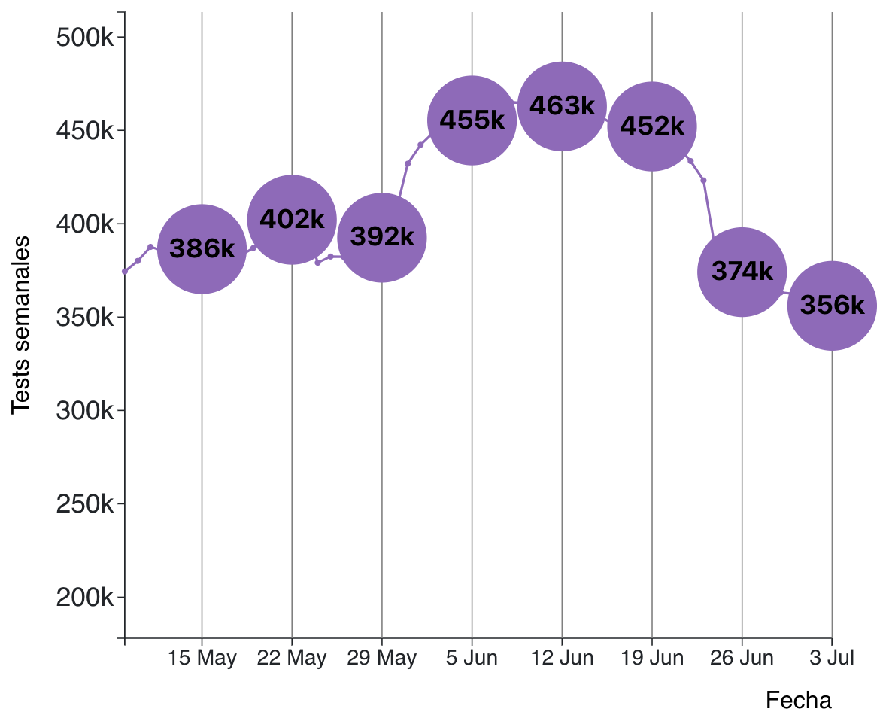
INCIDENCIA
Promedio casos diarios x 100 mil habitantes
TESTS PCR SEMANALES
-25,8%
-17,3%
-23,9%
-4,8%
META
Notes:
OMS Baja sostenida (reducer a la mitad en 3 semanas”
UK: Bajo 14 para abrir escuelas
Bajo 1,4 para abrir el resto

Slide 15
POSITIVIDAD

Slide 16
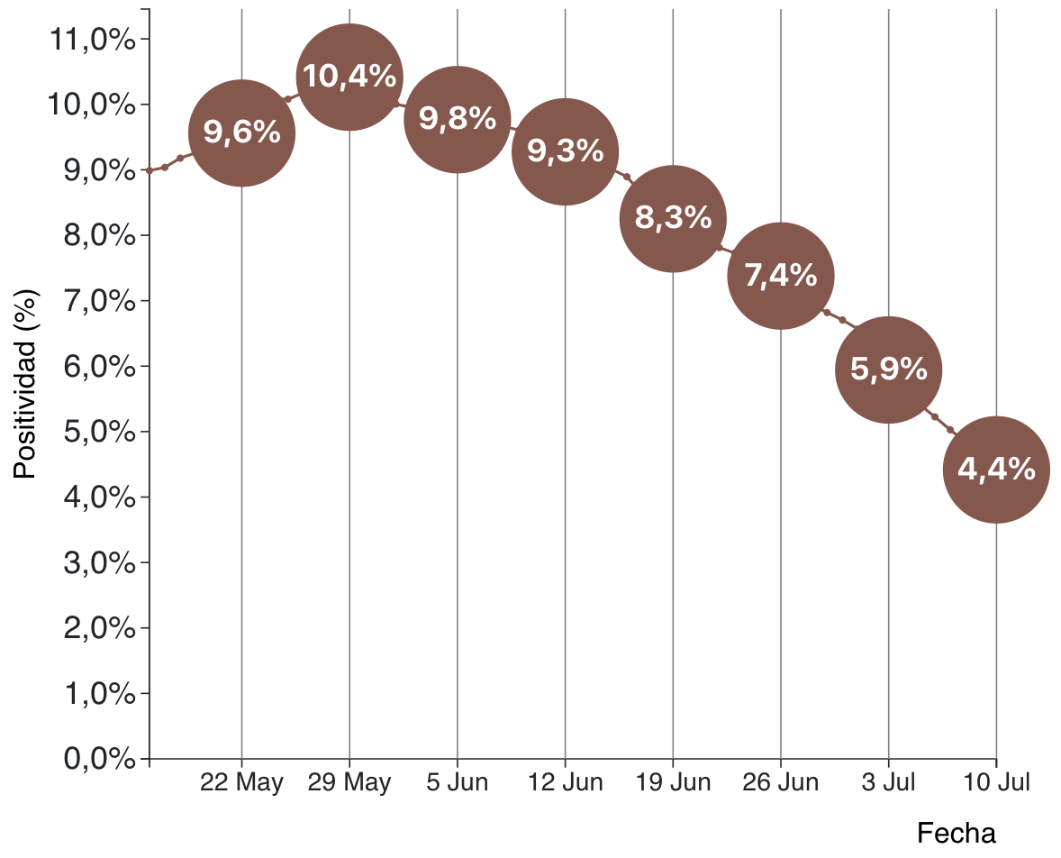
POSITIVIDAD SEMANAL EN CHILE (TEST PCR)
META
Notes:
OMS: Menor a 5% en últimas 2 semanas

Slide 17
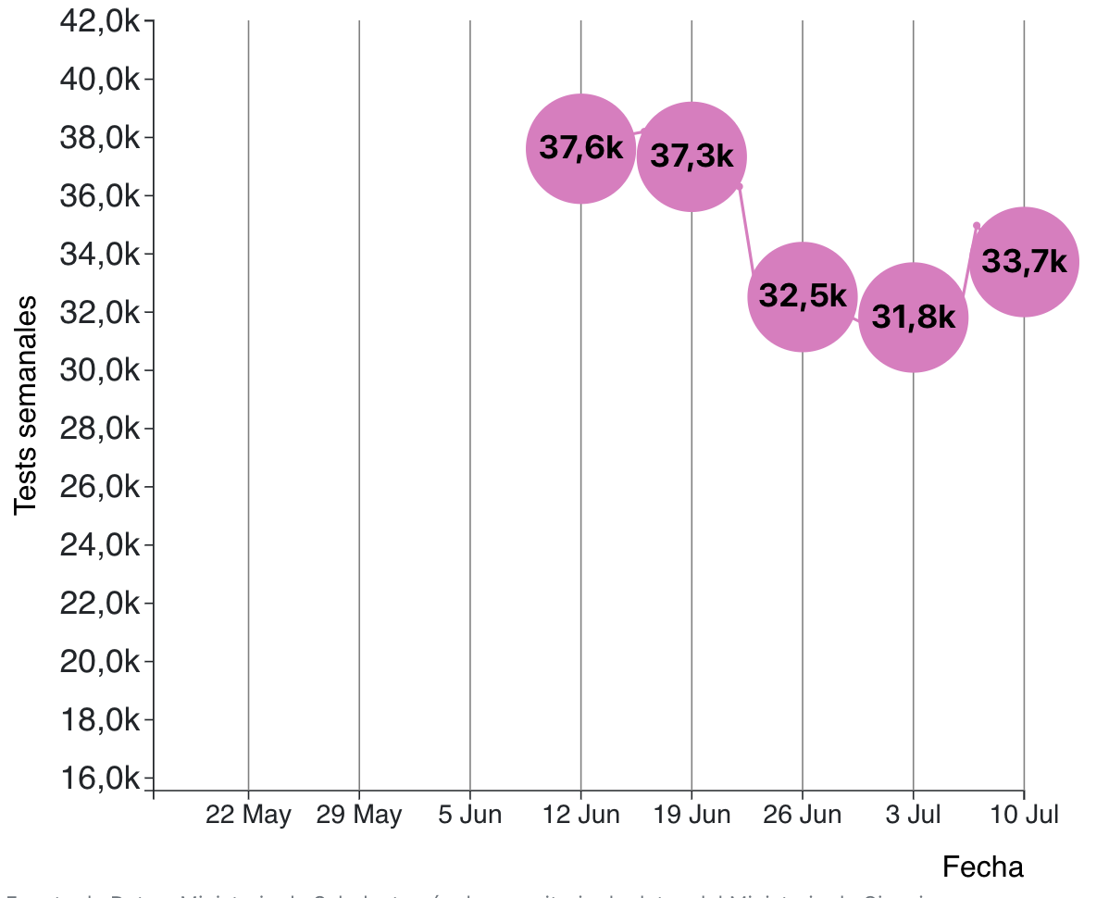
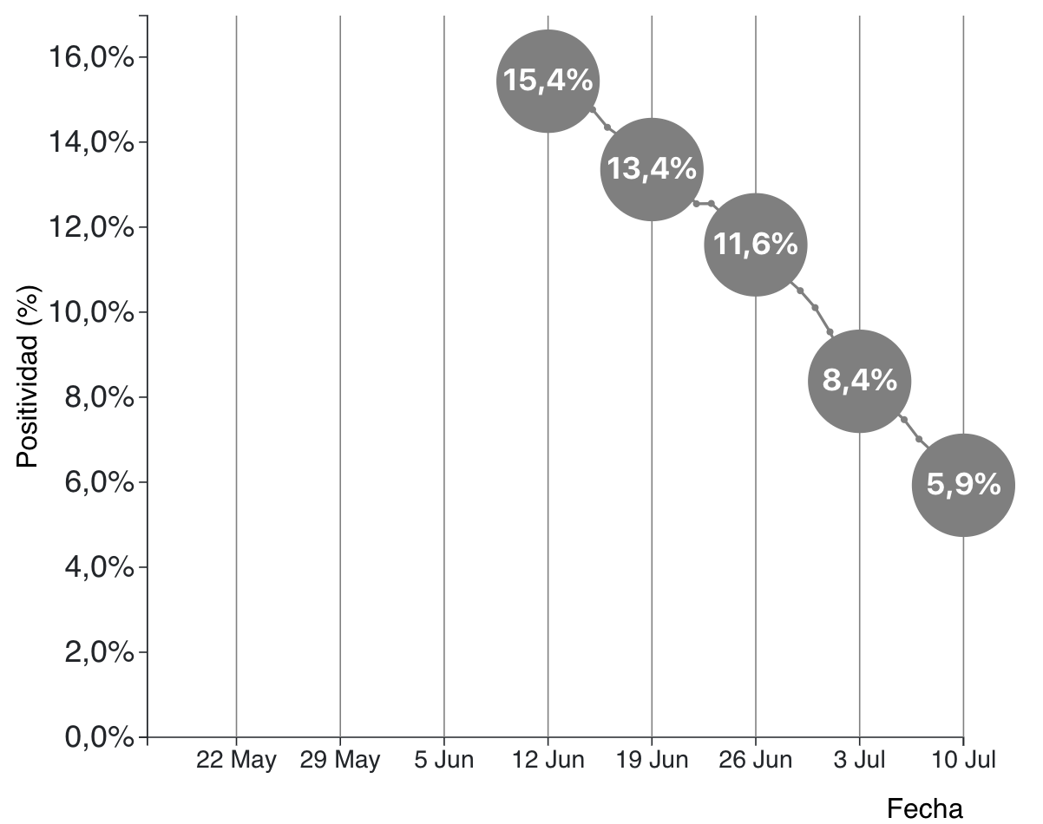
TESTS DE ANTÍGENO
TESTS SEMANALES
POSITIVIDAD SEMANAL
Notes:
OMS: Menor a 5% en últimas 2 semanas

Slide 18
POR REGIONES

Slide 19
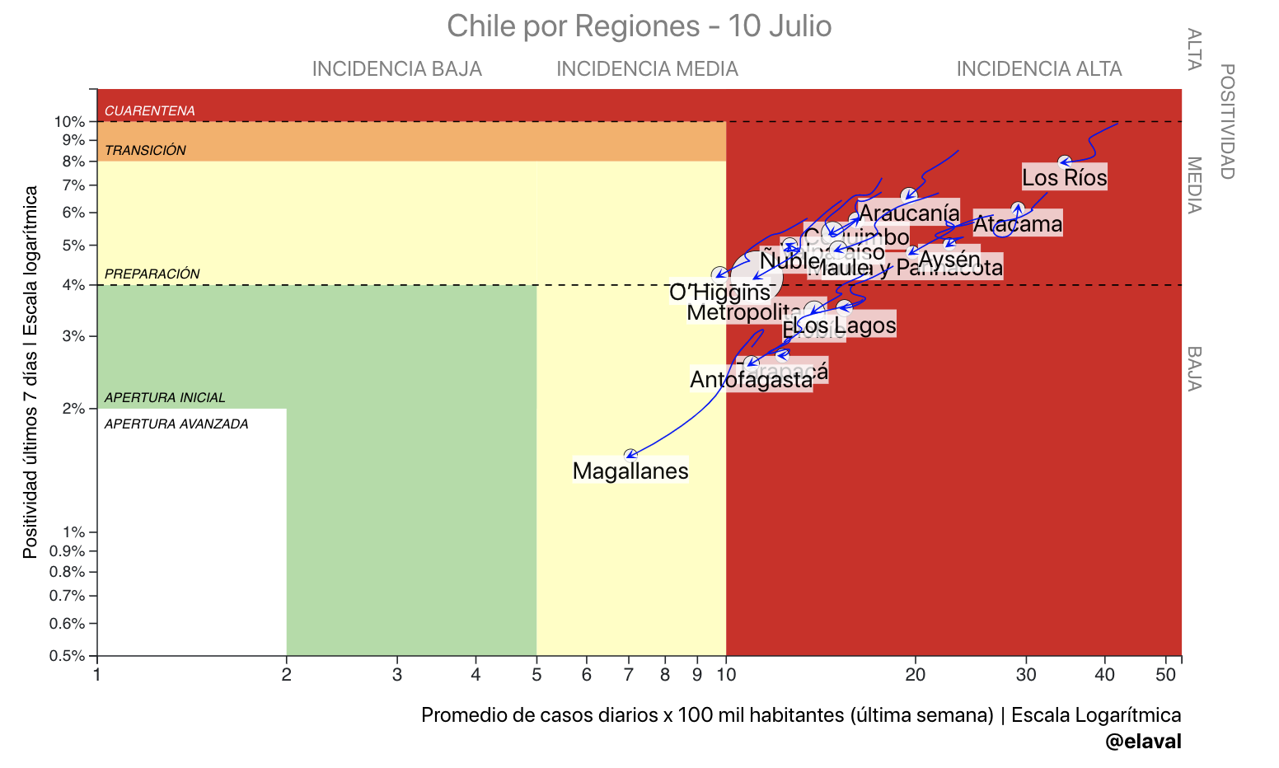
EVOLUCIÓN DE POSITIVIDAD E INCIDENCIA EN ÚLTIMA SEMANA
META

Slide 20
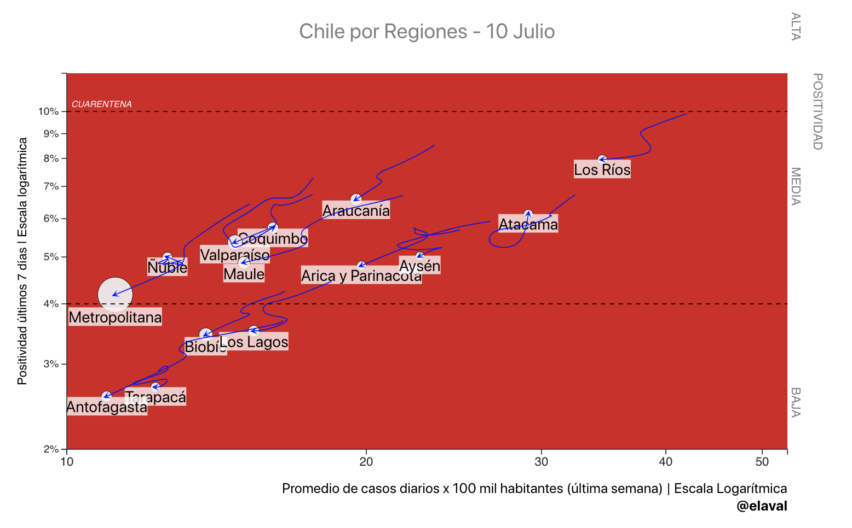
EVOLUCIÓN DE POSITIVIDAD E INCIDENCIA EN ÚLTIMA SEMANA

Slide 21
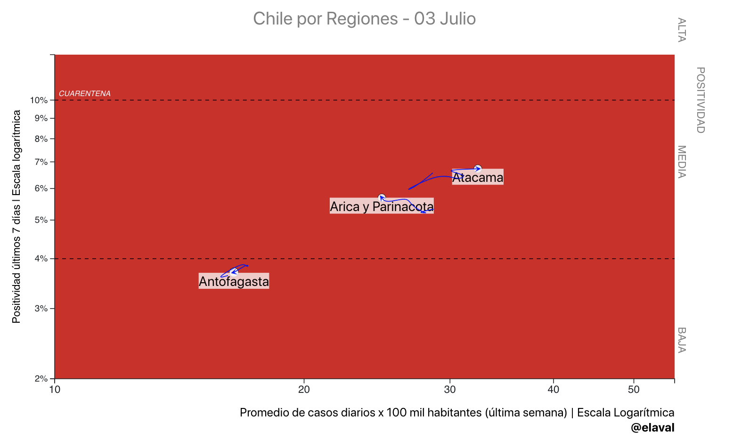
EVOLUCIÓN DE POSITIVIDAD E INCIDENCIA EN ÚLTIMA SEMANA
SUBEN
POSITIVIDAD o INCIDENCIA

Slide 22
VACUNACIÓN

Slide 23
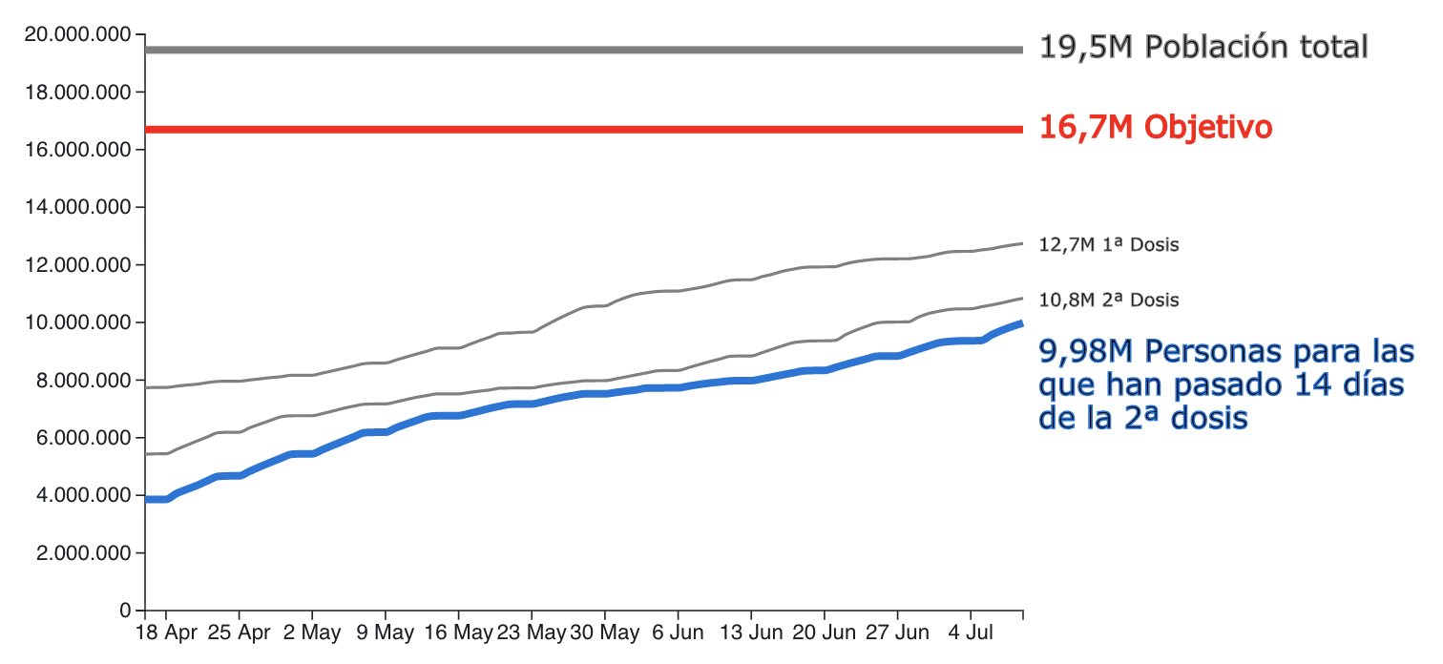
Vacunación COVID-19 en Chile al 9 de Julio de 2021
(12 años o más)
Fuente: Repositorio de Datos COVID19, Ministerio de Ciencia

Slide 24
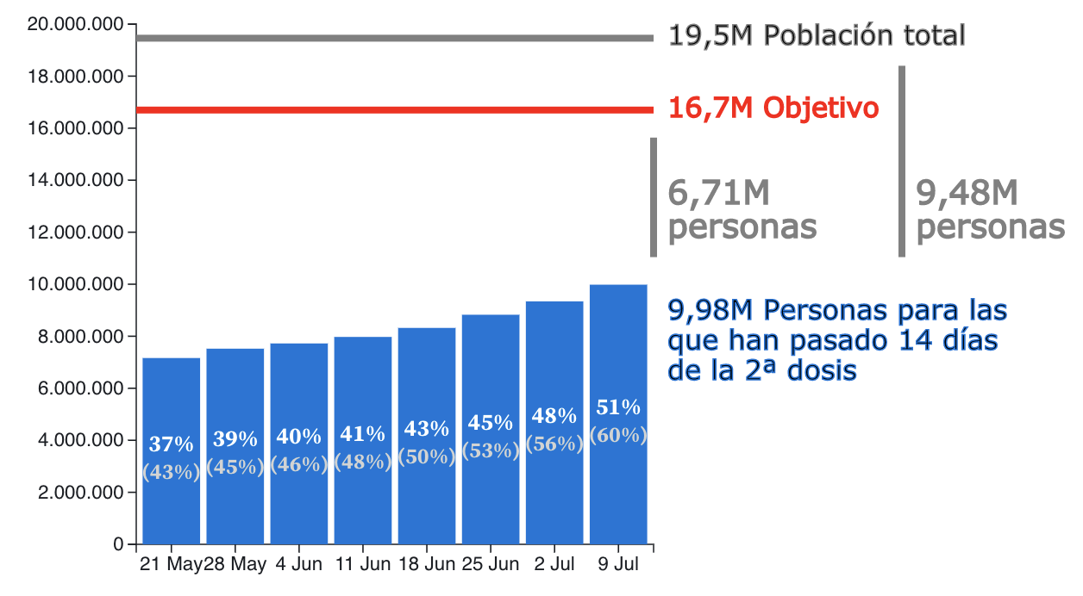
Vacunación COVID-19 en Chile al 9 de Julio de 2021
51%
% sobre
población total
(60%)
% sobre
población objetivo
Fuente: Repositorio de Datos COVID19, Ministerio de Ciencia

Slide 25
RESUMEN SEMANAL
Hospitalizaciones en UCI: ALTO y BAJANDO
Nuevos fallecidos semanales: ALTO y ESTABLE
Nuevos casos semanales: ALTO y BAJANDO
Positividad semanal: BAJANDO
Vacunación (dosis completa más 14 días):
51% de POBLACIÓN TOTAL
60% de POBLACIÓN OBJETIVO (Incluyendo mayores de 12 años)

Slide 26
RIESGO BAJO
RIESGO MEDIO
RIESGO ALTO

Slide 27
RIESGO BAJO
RIESGO MEDIO
RIESGO ALTO
ALTO CONTAGIO
(Sobre 10 casos diarios x 100 mil habs)
o
ALTA OCUPACIÓN EN UCI
(Sobre 85%)

Slide 28
RIESGO BAJO
RIESGO MEDIO
RIESGO ALTO
BAJO CONTAGIO
(Bajo 3 casos diarios x 100 mil habs
Y bajo 5% positividad)
ALTO CONTAGIO
(Sobre 10 casos diarios x 100 mil habs)
y
BAJA OCUPACIÓN EN UCI
(Bajo 85%)
o
y
ALTA OCUPACIÓN EN UCI
(Sobre 85%)
CONTAGIOS
NO SUBEN

Slide 29
RIESGO BAJO
RIESGO MEDIO
RIESGO ALTO
BAJO CONTAGIO
(Bajo 3 casos diarios x 100 mil habs
Y bajo 5% positividad)
CONTAGIO MEDIO
(Entre 3 y 10 casos diarios x 100 mil habs)
ALTO CONTAGIO
(Sobre 10 casos diarios x 100 mil habs)
y
BAJA OCUPACIÓN EN UCI
(Bajo 85%)
o
o
y
CONTAGIOS
NO SUBEN
ALTA OCUPACIÓN EN UCI
(Sobre 85%)
CONTAGIOS
NO SUBEN

Slide 30
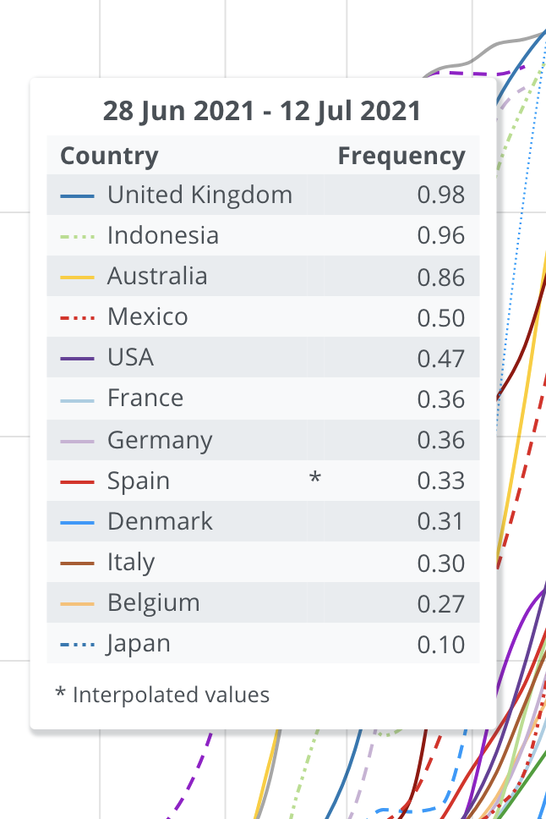
DELTA
Volvemos a empezar
Hechos

Slide 31
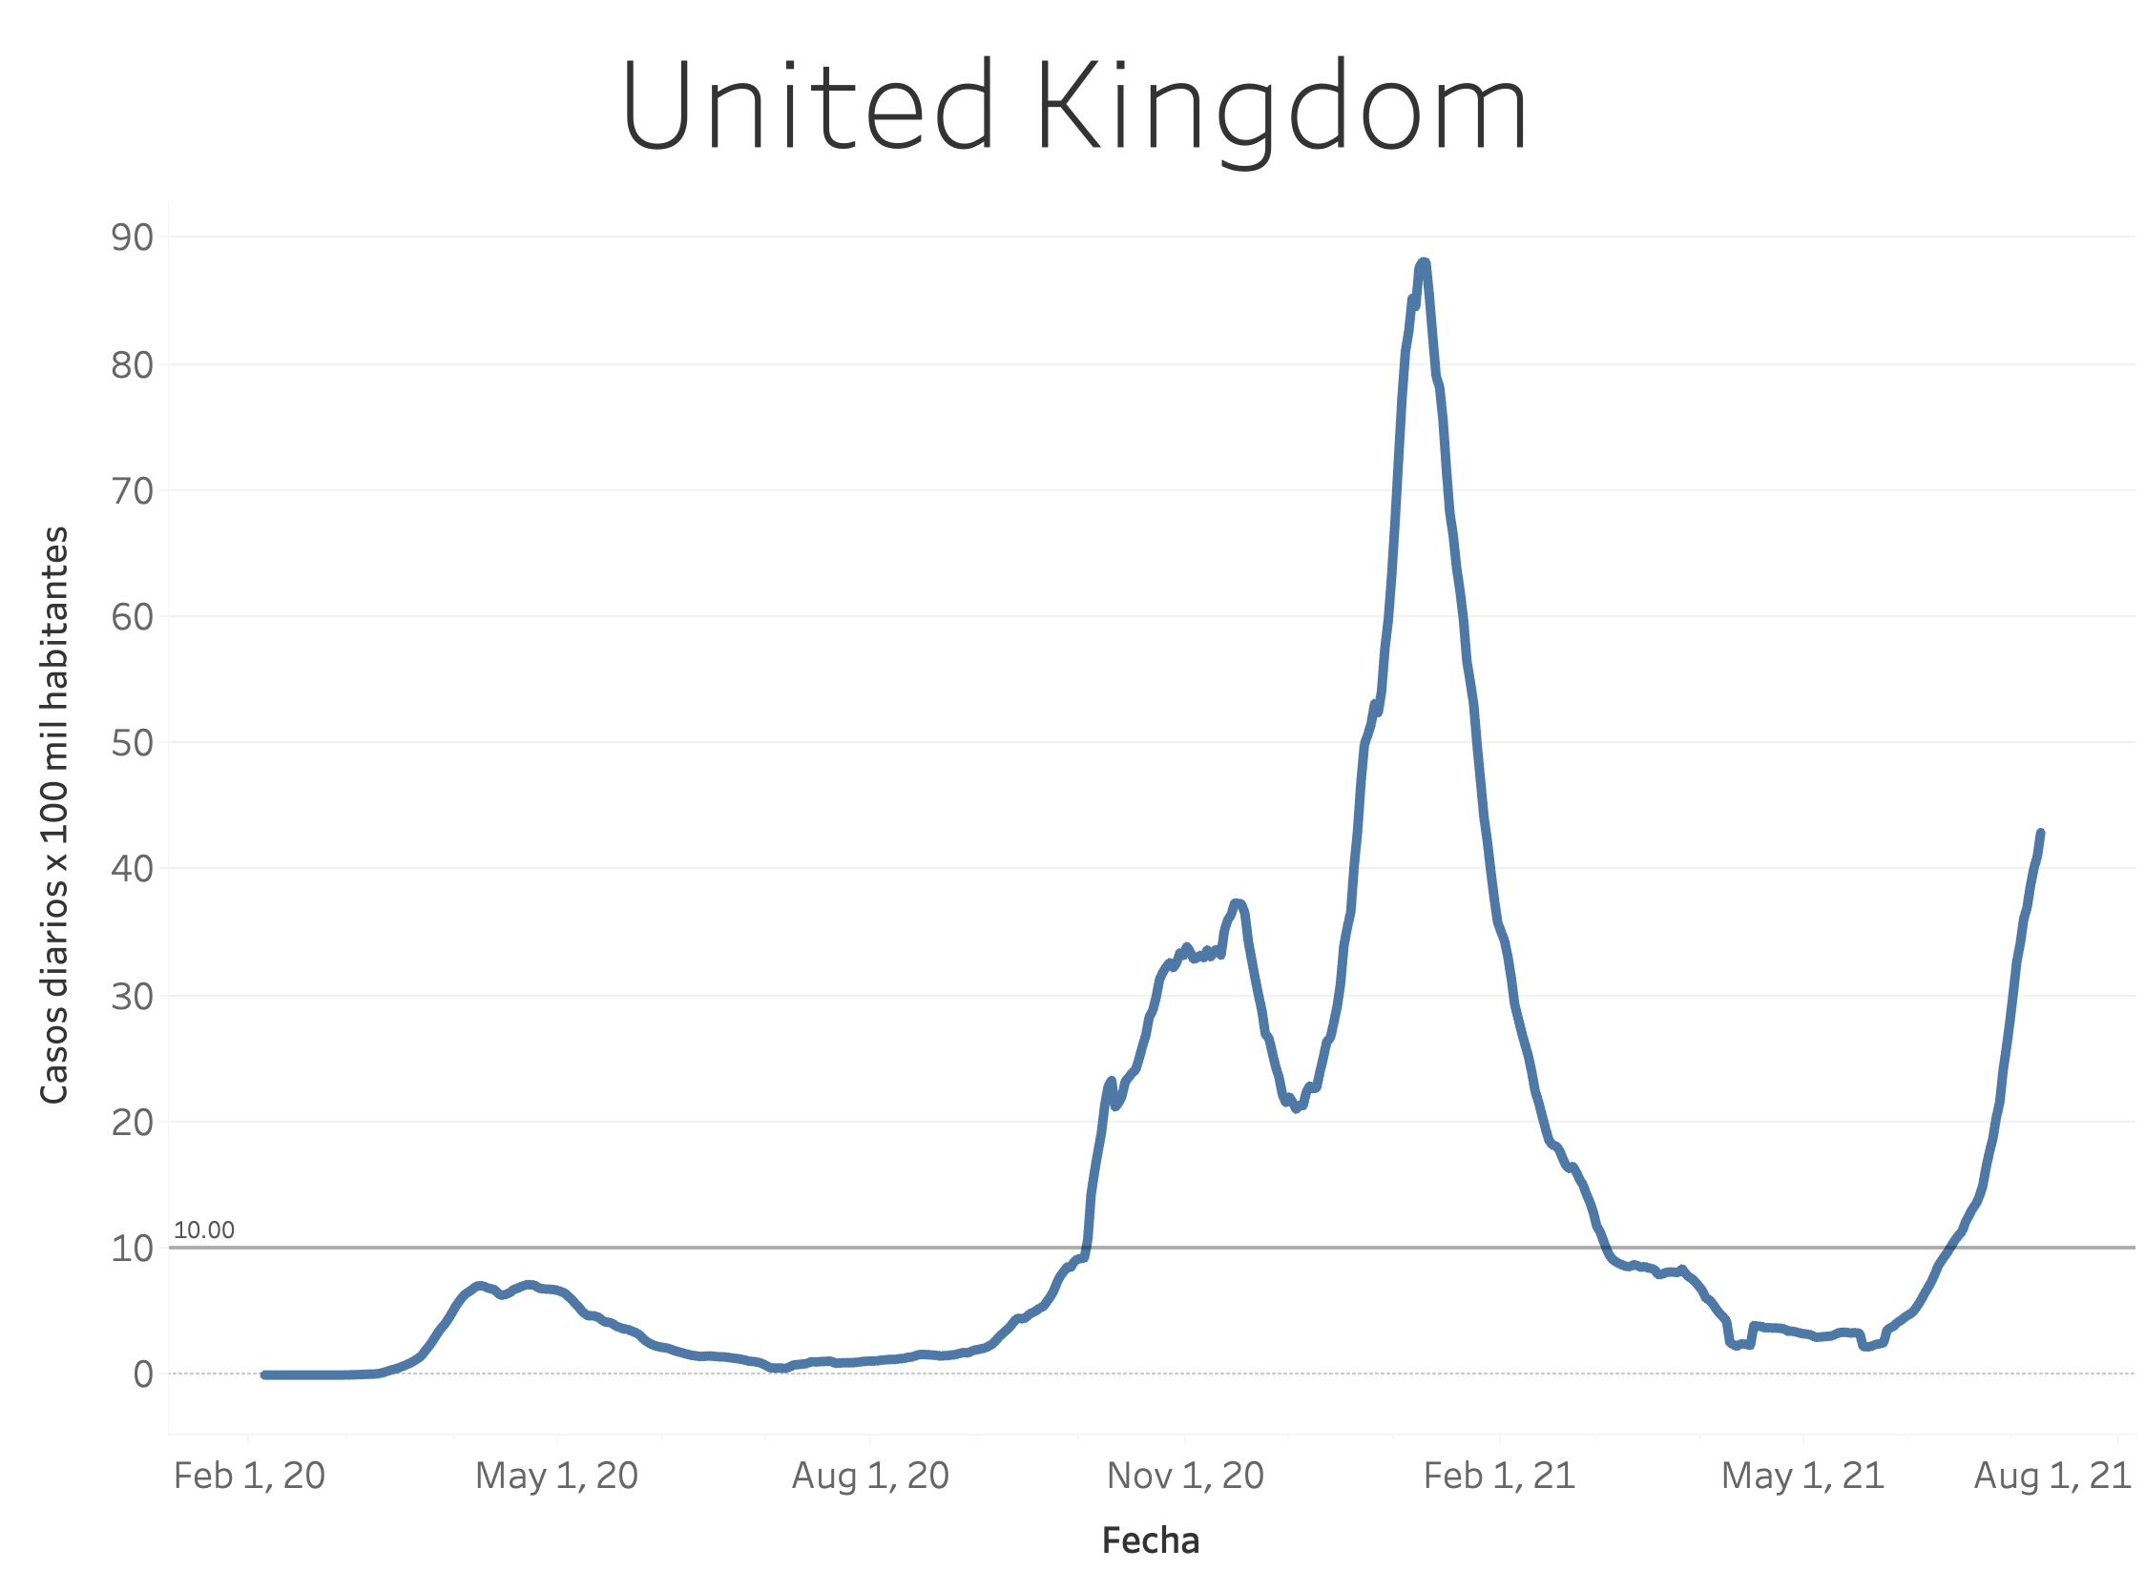
98%
Delta
12 Julio
Fuente: Our World in Data

Slide 32
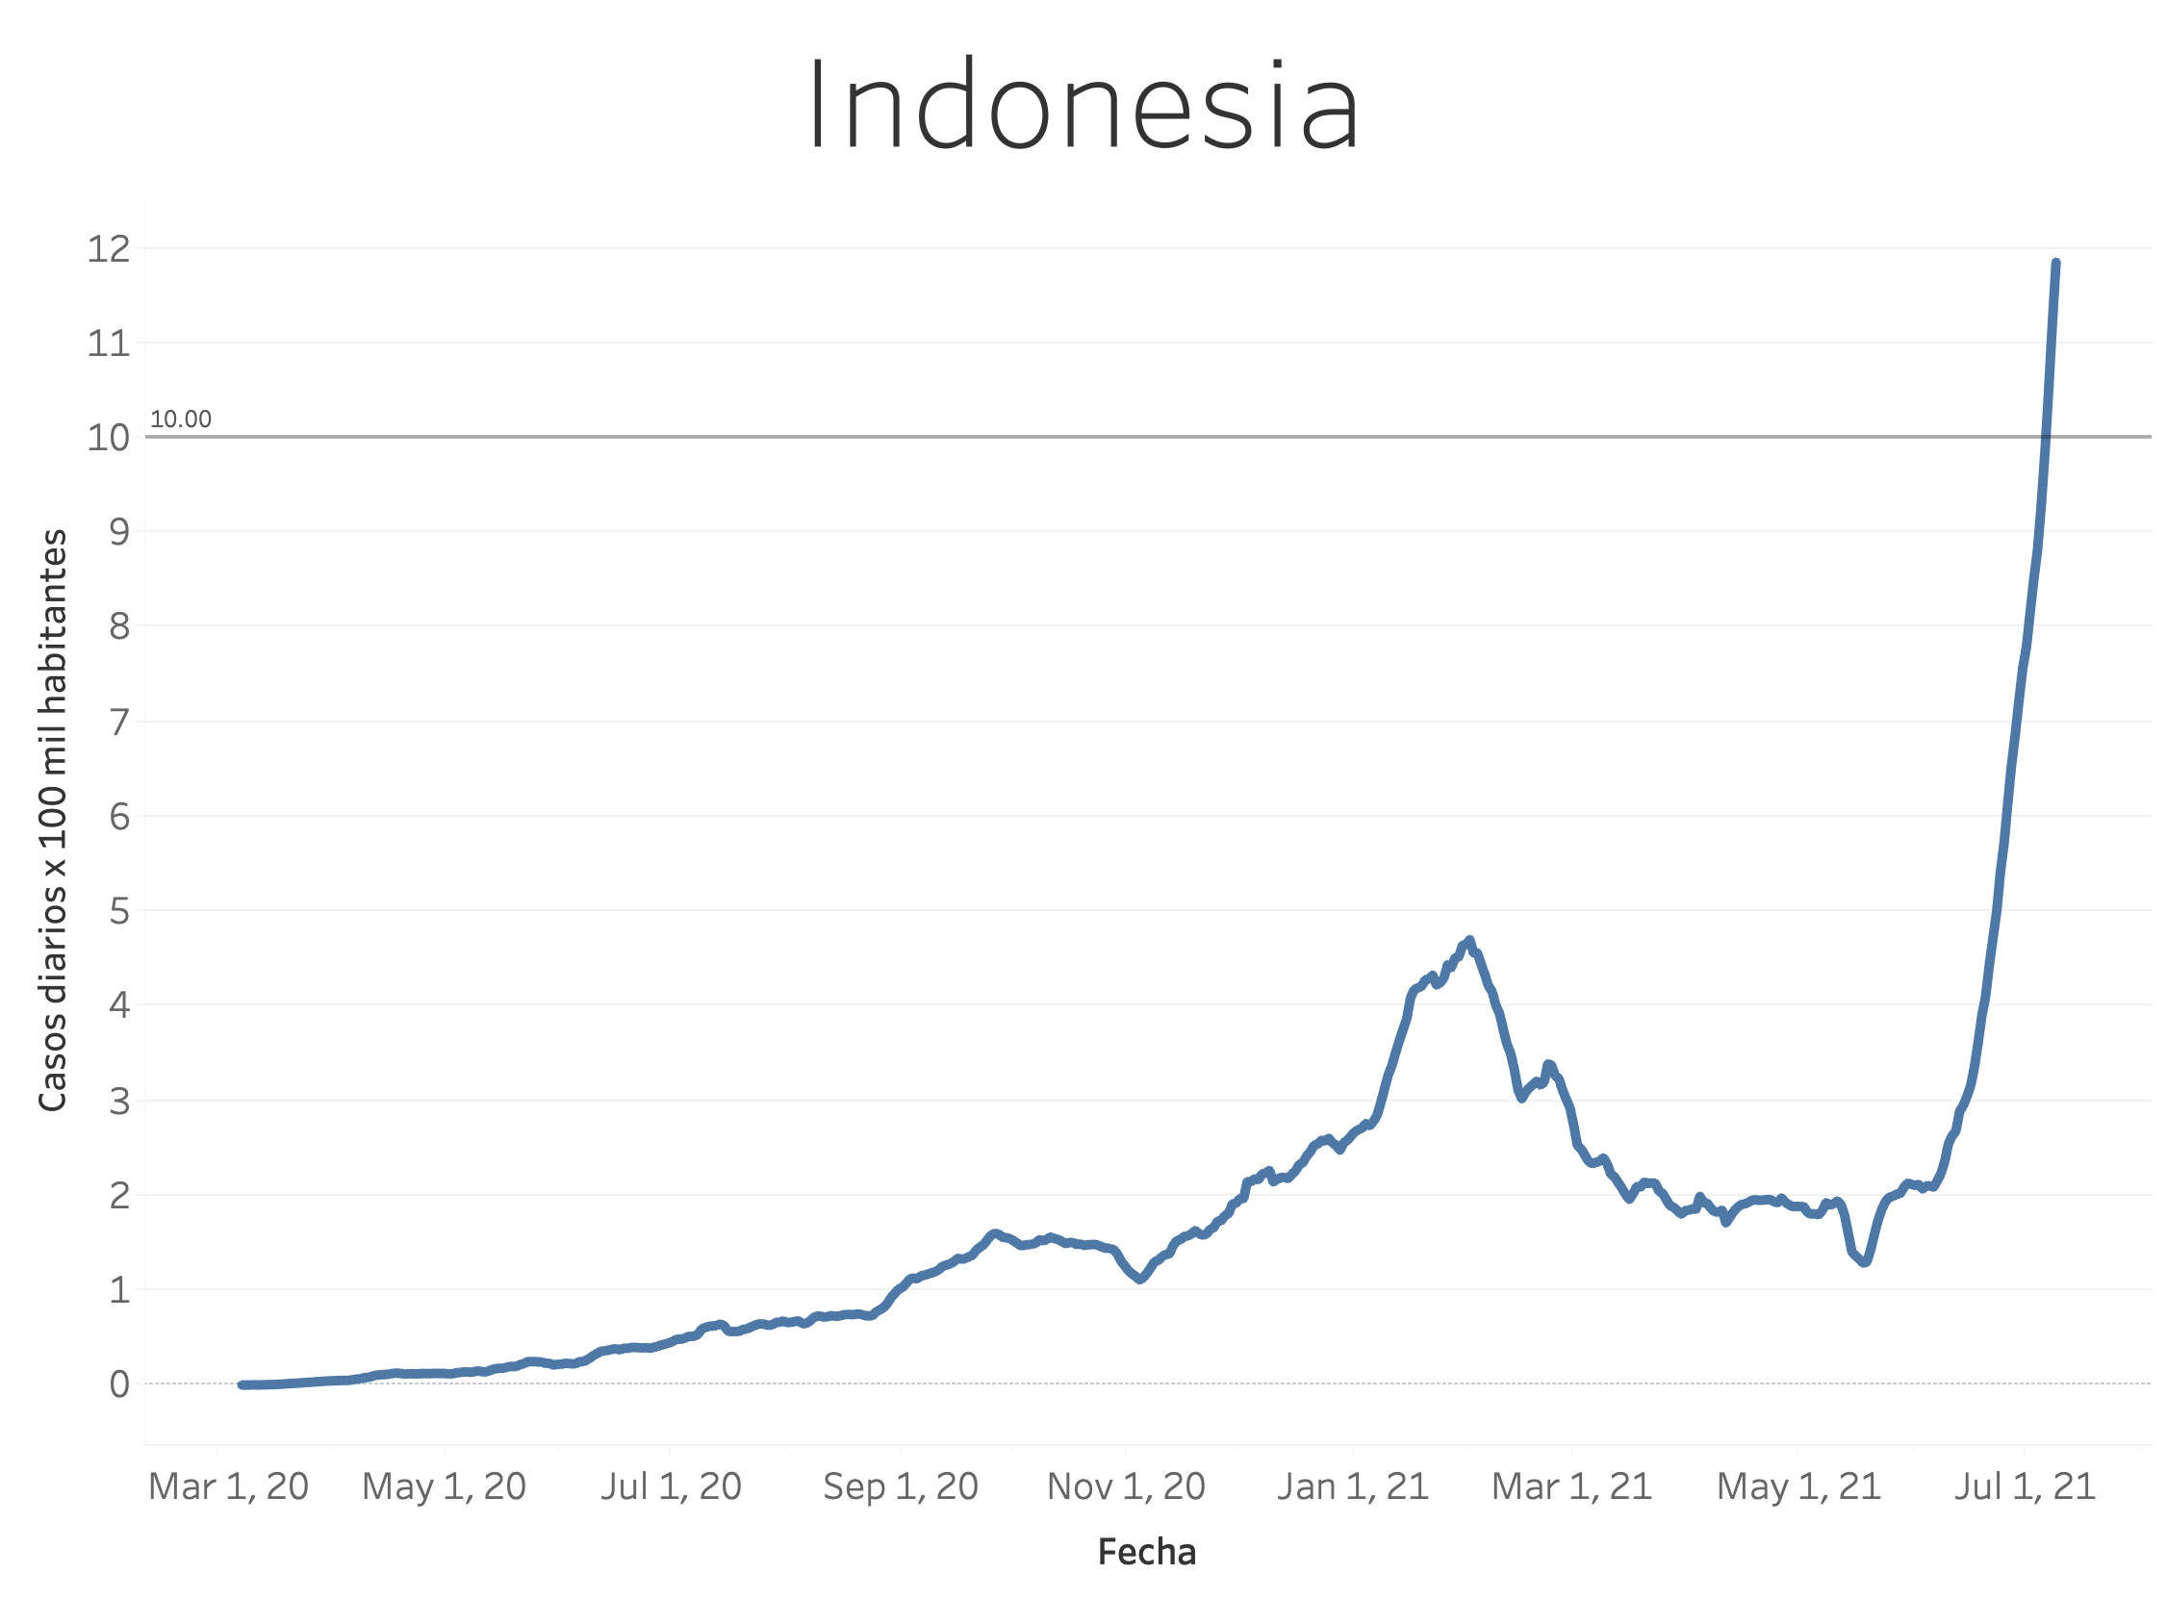
96%
Delta
12 Julio
Fuente: Our World in Data & GISAID (vía https://covariants.org/)

Slide 33
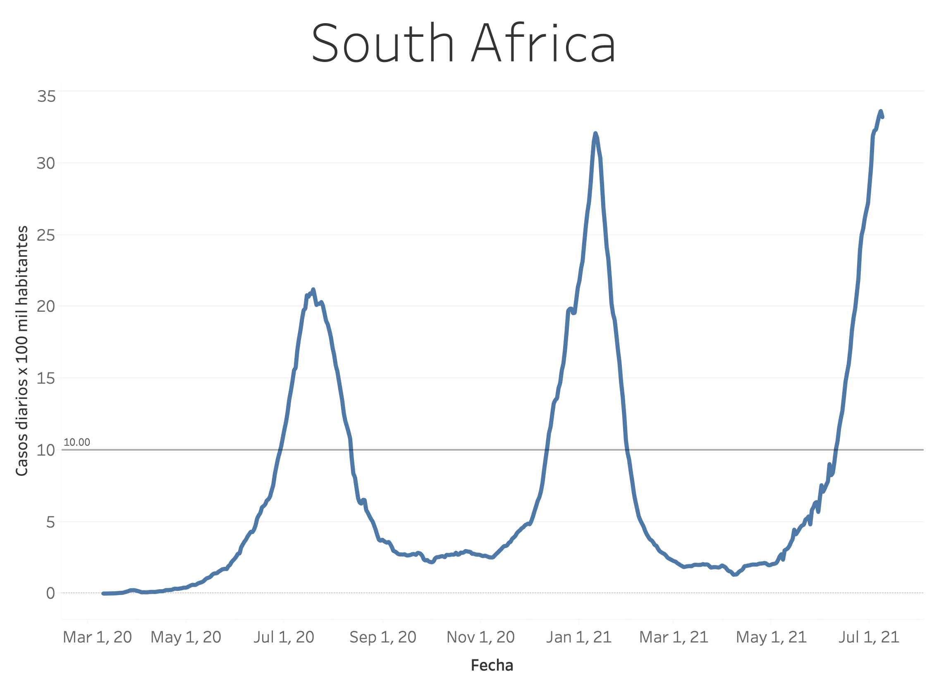
60%
Delta
5 Julio
Fuente: Our World in Data & GISAID (vía https://covariants.org/)

Slide 34
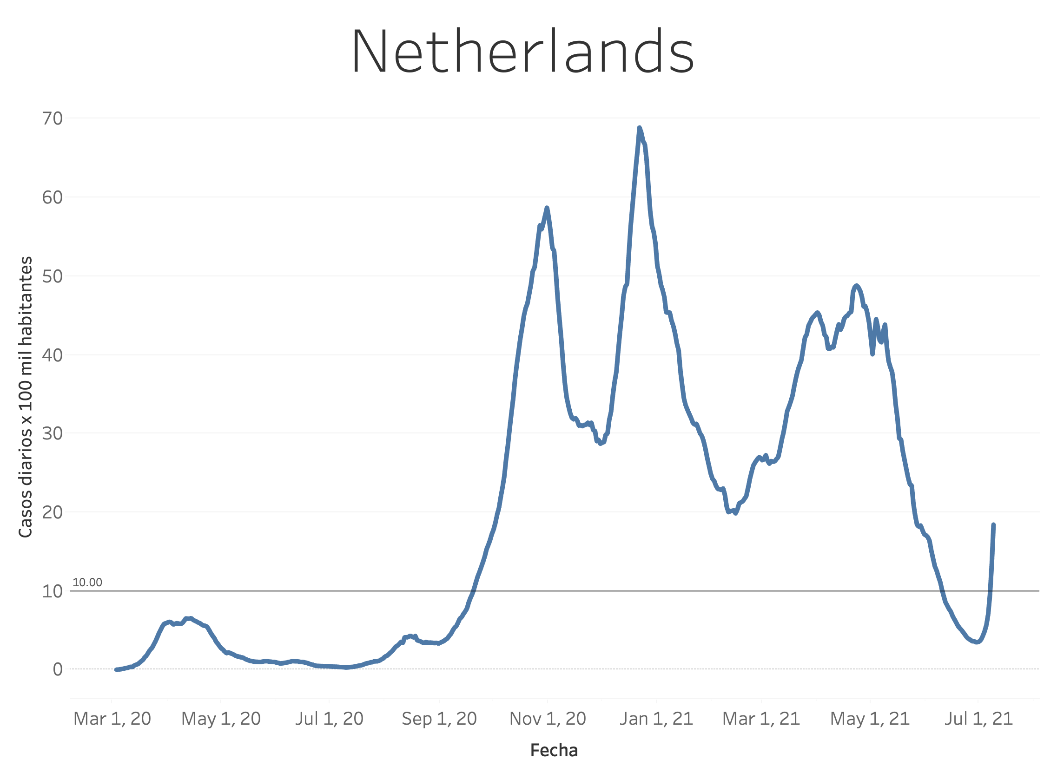
16%
Delta
5 Julio
Fuente: Our World in Data & GISAID (vía https://covariants.org/)

Slide 35
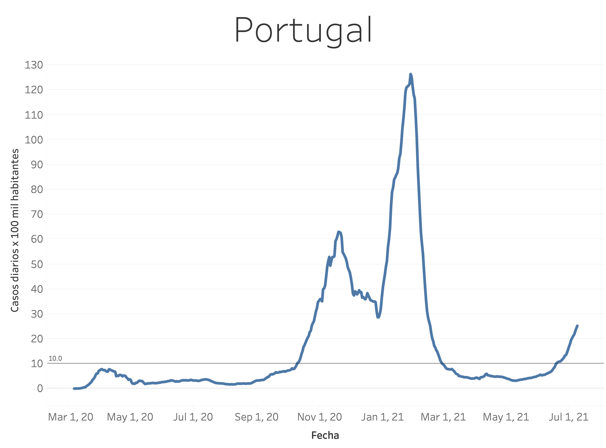
71%
Delta
5 Julio
Fuente: Our World in Data & GISAID (vía https://covariants.org/)

Slide 36
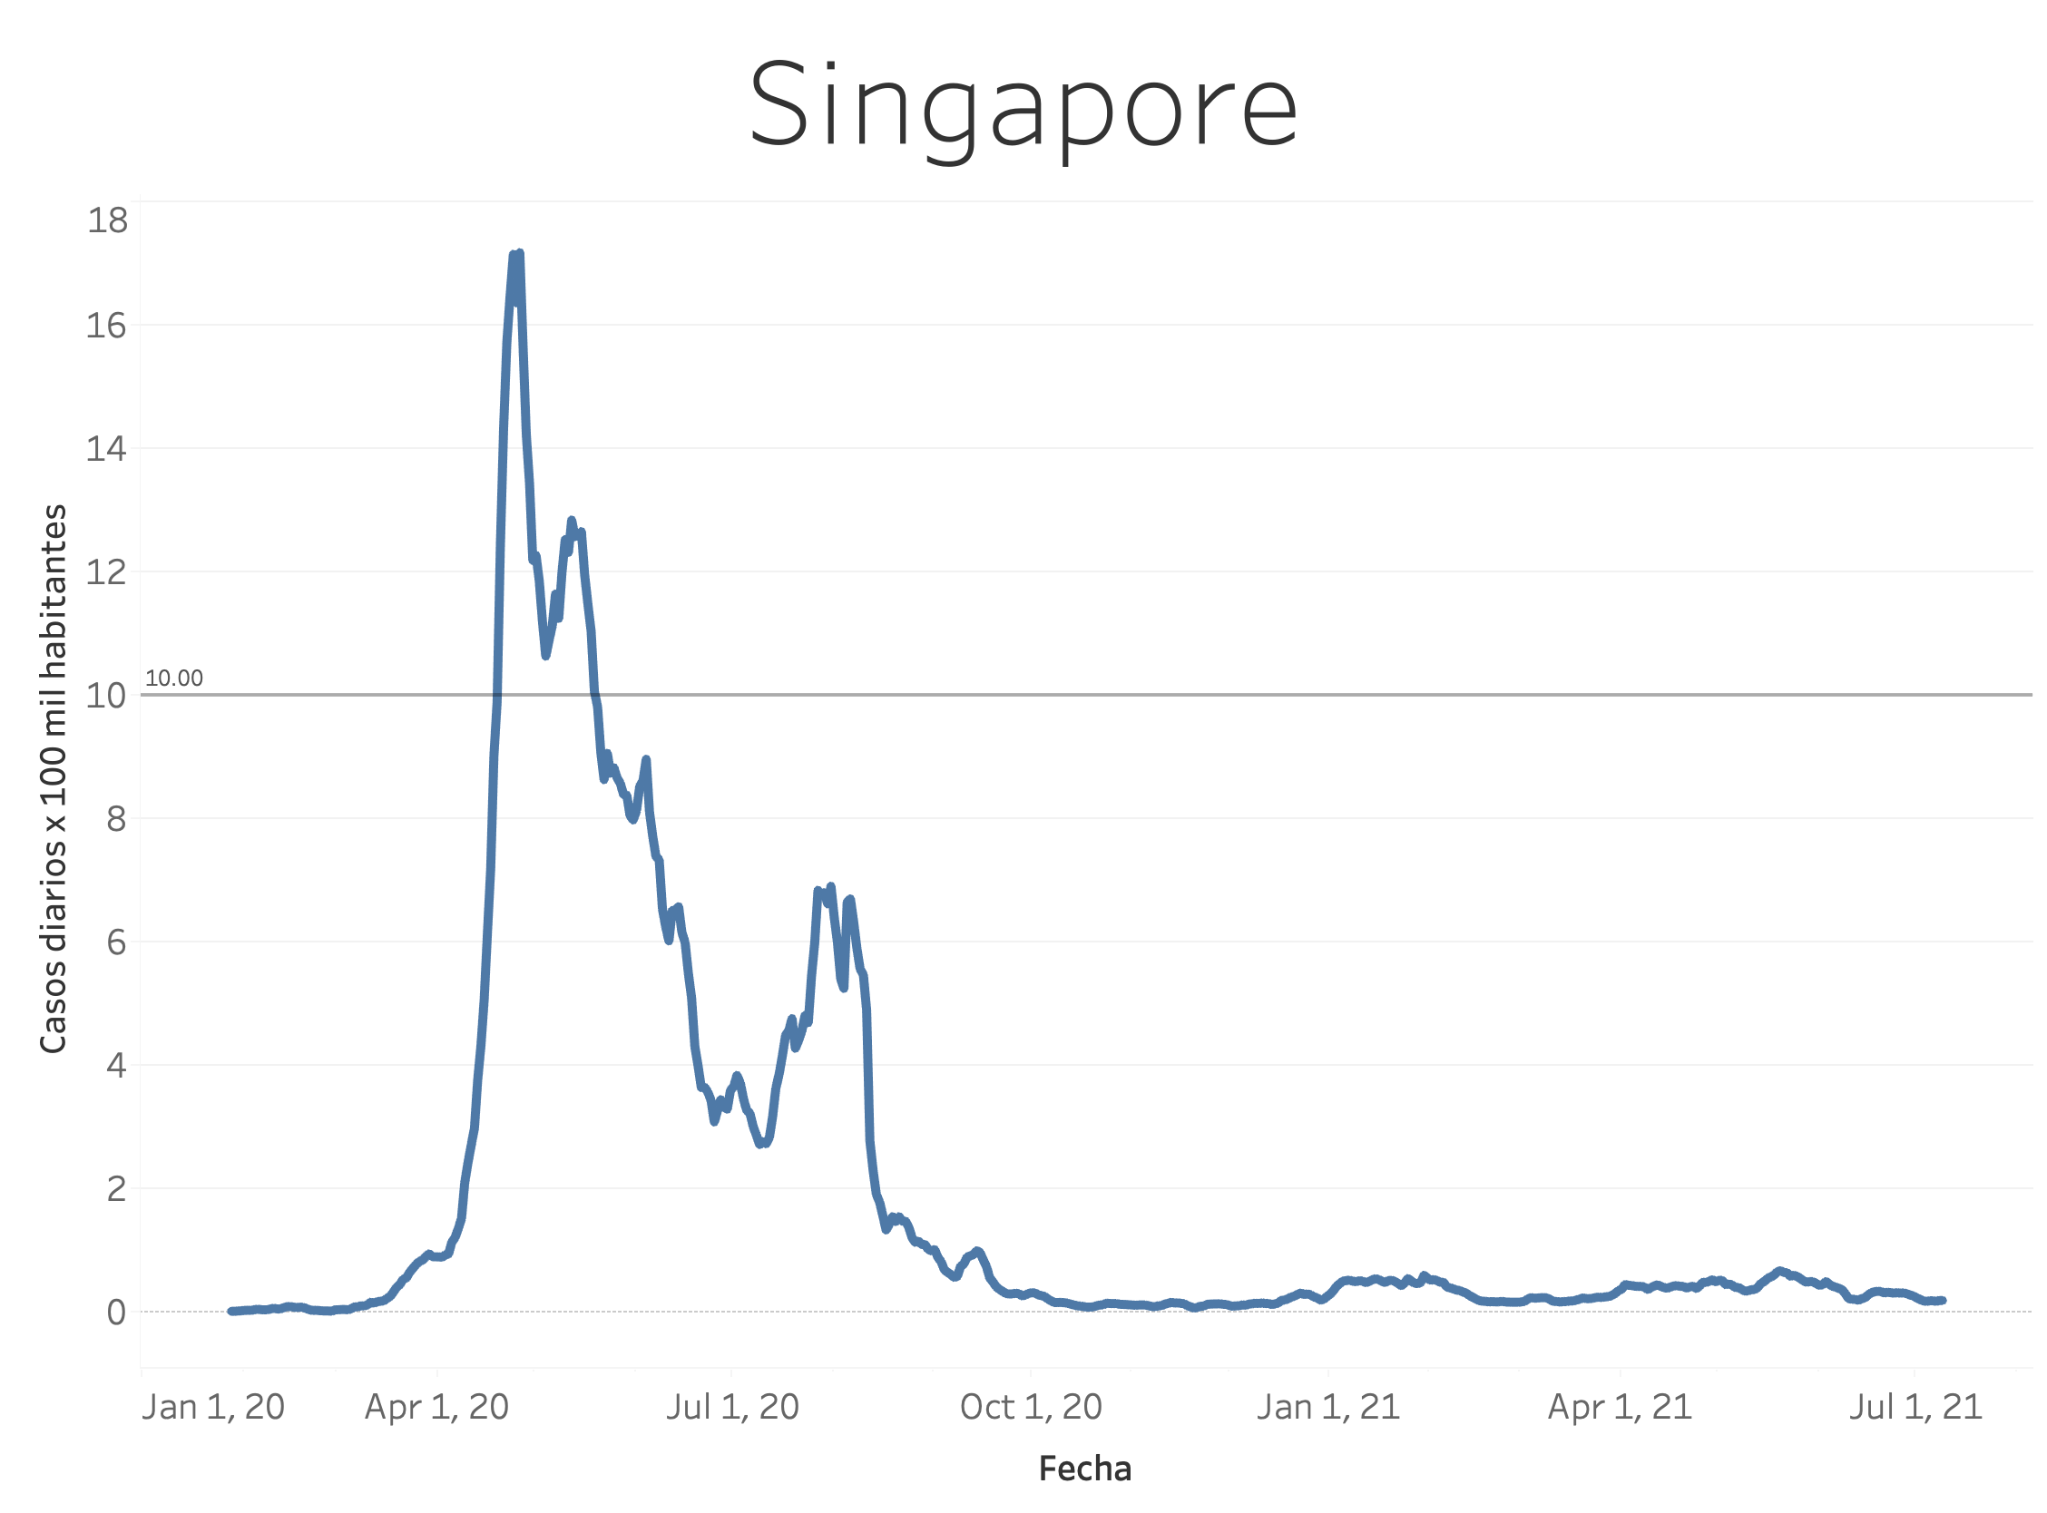
95%
Delta
5 Julio
Fuente: Our World in Data & GISAID (vía https://covariants.org/)

Slide 37
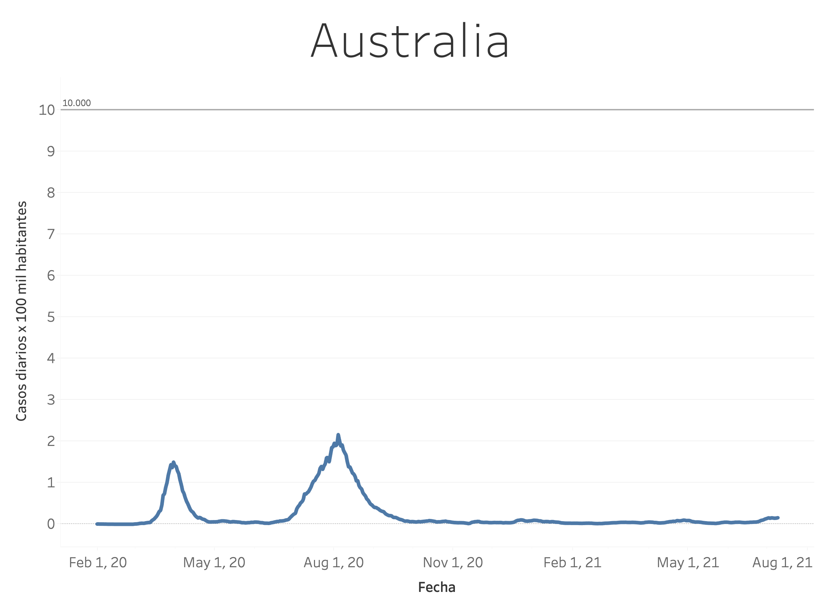
86%
Delta
12 Julio
Fuente: Our World in Data & GISAID (vía https://covariants.org/)

Slide 38
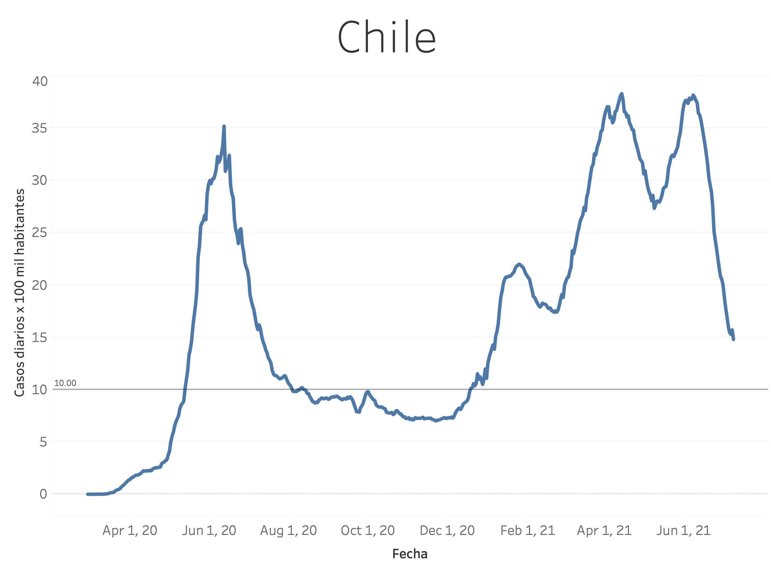
<1%
Delta
14 Junio
Fuente: Our World in Data

Slide 40
Control de fronteras - hechos
Llegan casos contagiados todas las semanas (hace meses)
El PCR negativo antes del vuelo no asegura no haya contagio
El PCR negativo al llegar no asegura que no haya no contagio
La gente no siempre respeta cuarentena al salir de hotel de tránsito ¿Queremos asegurarnos que no propaguen contagios?
Cuarentena obligatoria en residencia por 14 días con PCR al día 2 y 12

Slide 41
Ilusión de “fronteras cerradas” - Mejor dar transparentar la realidad
Semana del 4 al 10 de Julio EJEMPLO HIPOTÉTICO
10.231
8.342
1.432
Permisos especiales para salir de Chile
Ingresos a Chile
Permisos de ingreso a extranjeros no residentes
5.467
987
7.543
Permanencia en Hotel de tránsito x 5 días
Permisos para salida anticipada de hotel
PCR negativo al ingreso

